Slide 1

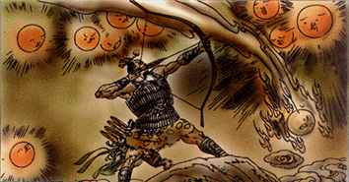
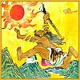

Slide 2
夸父逐日
夸父与日逐走，入日。渴，欲得饮，饮于河、渭；河、渭不足，北饮大泽。未至，道渴而死。弃其杖，化为邓林。
逐走：竞跑，赛跑。
入日：追赶到太阳落下的地方。
河、渭：即黄河、渭水。
大泽：大湖。传说其大纵横千里，在燕门山北。
道渴而死：在半路因口渴而死。
邓林：桃林。

Slide 3
夸父与太阳赛跑，一直追赶到太阳落下的地方；他感到口渴，想要喝水，就到黄河、渭水喝水。黄河、渭水的水不够，又去北方的大湖喝水。还没赶到大湖，就半路渴死了。他遗弃的手杖，化成桃林。

Slide 4
关于神话
神话是人类社会幼年时期的产物，是人类早期不自觉的艺术创作，是原始社会最早的艺术形式之一。是古代劳动人民对社会和自然现象的美妙解释和奇特想象，他们把自然力神化、人格化，在幻想中不自觉地进行艺术加工，创造出许多神的故事，这就是神话。神话表现了远古人民对自然力的抗争和提高人类自身能力的渴望。
其中的人物形象，大多具有超人的力量。

Slide 5
神话的主要特点是：
1．神话把自然加以形象化，进行了不自觉的艺术加工；
2．神话创作的基础是现实生活，创作方法则是浪漫主义的；
3．神话表现了远古人类征服自然的理想和信念。正因为这样，所以神话具有丰富多彩的想像、奇妙的情节和感人的艺术力量。正如马克思说，它表现了“人类童年时代的天真”，具有“永久的魅力”。

Slide 6
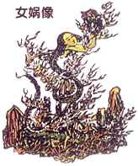
女娲造人
袁 珂

Slide 7
作者简介：
袁珂，生于1916年，神话学家。四川省新繁县人。论著有《中国古代神话》、《山海经校注》等。
《中国古代神话》是中国第一部汉民族古代神话专著。

Slide 8
读出画线字的正确读音：
澄澈
chè
生气蓬勃
péng bó
幽光
yōu
莽莽榛榛
zhēn
神通广大
shén
绵延
mián
灵敏
mǐn
枯 藤
téng

Slide 9

词语解释：
莽莽榛榛：
草木丛生的样子。
澄澈:
清澈透明。
绵延：
延续不断。
灵敏：
反应快。
兴高采烈：兴致高，精神足。

Slide 10
复述课文，对照《风俗通》中关于女娲的记载，找出课文丰富了哪些内容，哪里最见出作者的想像力。

Slide 11
1．俗说天地开辟，未有人民，女娲（传说是人面蛇身，创造了人类）抟（tuán，把某种东西揉成圆形）黄土作人。剧务（工作剧烈繁重），力不暇供（用上所有的力量还来不及供应），乃引（牵、拉）绳于泥中，举以为人。故富贵者，黄土人；贫贱者，引纟恒（ɡēnɡ，粗绳索）人也。

Slide 12
译文：民间传说，天地开辟之初，大地上并没有人类，是女娲抟捏黄土造了人。她干得又忙又累，竭尽全力干还赶不上供应。于是她就拿了绳子把它投入泥浆中，举起绳子一甩，泥浆洒落在地上，就变成了一个个人。后人说，富贵的人是女娲亲手抟黄土造的，而贫贱的人只是女娲用绳沾泥浆，把泥浆洒落在地上变成的。

Slide 13
2．女娲祷神祠祈而为女媒，因置婚姻。
译文：女娲在神祠里祷告，祈求神任命她做女媒。于是女娲就安排男女婚配。

Slide 14
1、原短文内容框架
抟黄泥
男
女娲造人
人
人类绵延
挥洒泥浆
女

Slide 15
丰富了哪些内容？
1、造人动机的产生
2、造人的具体过程
3、人造出后的欢快场面
4、女娲的情绪和心理
5、作者的评述

Slide 16
复述故事情节
要求：
1. 口齿清楚
2. 声音响亮
3. 情节完整
4. 语言流畅
5. 感情丰富

Slide 17
通过改写、丰富补充之后的课文，则处处洋溢着人类诞生的喜悦感，找出有关词句，说说你对这一喜悦感的体会。
人落地后开口就喊“妈妈”；“妈妈”女娲的心理及神态描写，如：女娲“不由得满心欢喜，眉开眼笑”，“从此，她再也不感到孤独、寂寞了”，“这些小人儿在她的周围跳跃欢呼，使她精神上有说不出的高兴和安慰。”等；女娲给孩子命名；许多小人的欢呼跳跃；

Slide 18
【合作探究】
“神”性和“人”性的结合
奇特和合理的统一
主题——
1、故事中哪些内容体现出女娲的“神”性？
2、故事中哪些内容体现出女娲的“人”性？
要求：分小组讨论，并由小组代表作好讨论记录，然后由小组代表发言交流。

Slide 19
一天变化七十次
揉黄泥造人
挥洒泥浆造人
…………
想像
大胆奇特
“神”的非凡能力和神奇方法
寂寞孤独
自豪欣慰
忙碌疲倦
…………
想像
真实合理
“人”的心理、情感、活动

Slide 20
为什么用黄泥抟成的人是富贵之人，而用柳条甩出的却是贫贱之人？
在封建社会里，有人借用此神话把人剥削人现象说成是命中注定、天经地义的。他们说女娲用揉团黄泥做成的人便是社会上那些有钱有势的统治阶级的前辈，那些用柳条甩出的便是无权无势的下层百姓的先人。目的是为了麻木人民群众。

Slide 21
拓展活动：
本文想像女娲造人的动机是“感到非常孤独。她觉得在这天地之间，应该添一点什么东西进去，让它生气蓬勃起来才好。”请发挥你天才的想像，试作另一种推测。

Slide 22
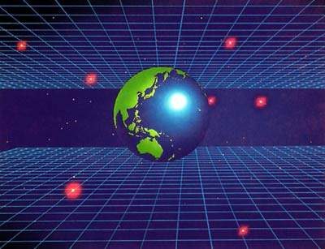
再 见！

